Slide 1
Merge vs Append
Merge vs Append

Slide 2
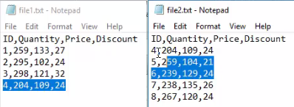
Merge vs Append
Note : Ce laboratoire utilise les fichiers File1.txt et File2.txt situés dans le dossier resources\Multiple Files\Files
Recherchez les fichiers File1.txt et File2.txt dans l'éditeur de requêtes.
Vérifiez si les deux fichiers ont la même structure de données.
Remarquez qu'il y a une ligne en commun entre les deux fichiers.

Slide 3
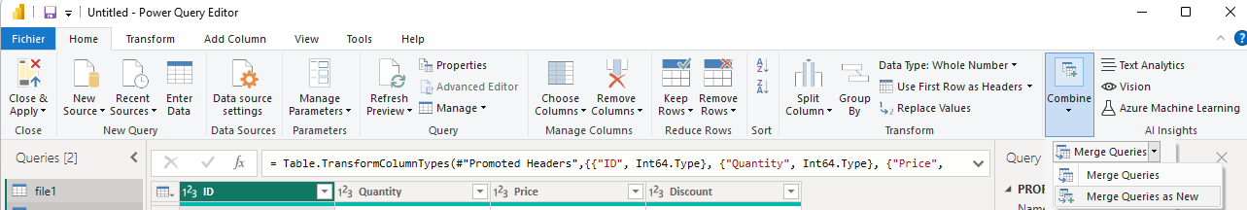
Merge vs Append
Sélectionnez "Fusionner les requêtes en tant que nouvelle" depuis l'option Combine dans l’onglet Home.

Slide 4
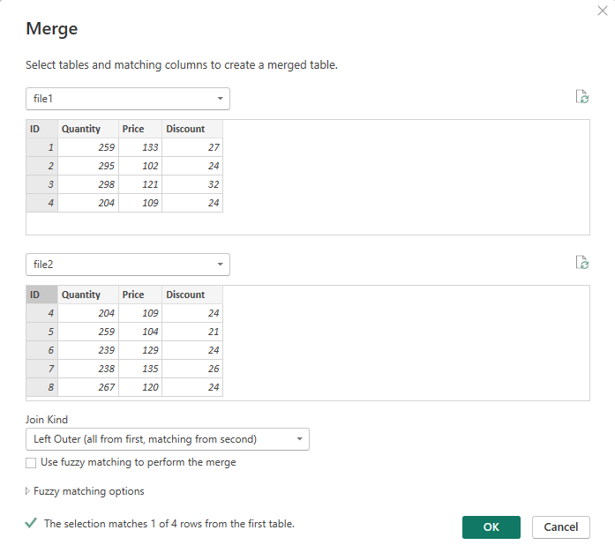
Merge vs Append
Sélectionnez les colonnes ID des deux fichiers et constatez que le bouton OK devient actif.

Slide 5
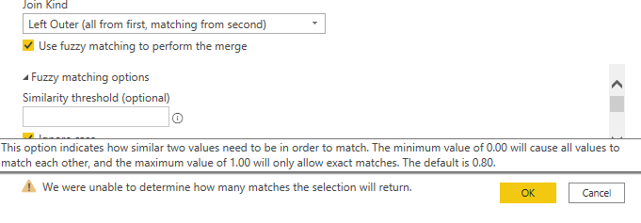
Merge vs Append
Testez cet exemple avec tous les types de jointure possibles.
Observez l'option de correspondance floue (Fuzzy Matching), utilisée lorsque les valeurs communes ne sont pas strictement identiques mais similaires.
Notez que le degré de similarité est compris entre 0 et 1, avec une valeur par défaut de 0.8.
Répétez le même exercice avec "Ajouter en tant que nouveau" (Append as New) et observez la différence au niveau du résultat.

Slide 6
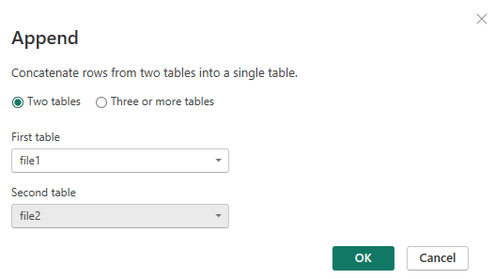
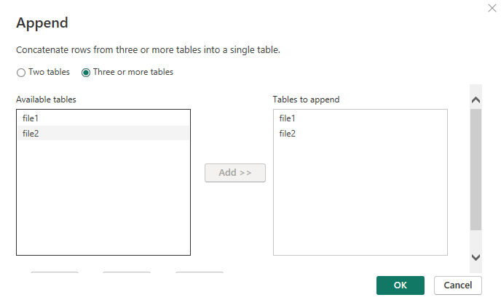
Merge vs Append
Refaire m’exercice avec append comme option cette fois ci

Slide 7
Merci
Merci

